Slide 1



PROCESS ASSET LIBRARY · 제안
TYM 전사 업무 프로세스
자산화를 위한 제안
ProcessGPT-PAL
BPMN 2.0 국제 표준 기반 웹 프로세스 자산 라이브러리
시각화 · 자산화 · 지능화 · 거버넌스
유엔진솔루션즈 · uengine.org

Slide 2


PART 01
회사 소개
18년간 프로세스 관리 한 길 — 유엔진솔루션즈
● 회사 소개
○ ProcessGPT-PAL 도입 배경
○ ProcessGPT-PAL 주요 기능
○ TYM 적용 방안

Slide 3
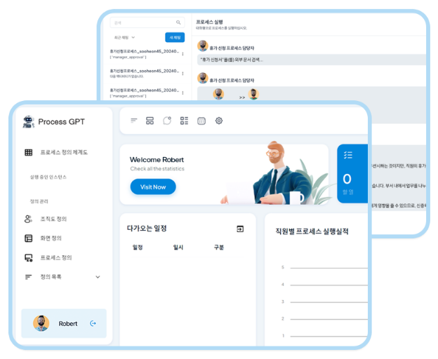


회사 소개
오픈소스 BPM 엔진을 기반으로 AI 에이전트와 사람 간의 업무 프로세스를 자동으로 정의하고 실행·통제하는 AI 기술 전문 기업입니다.
유엔진솔루션즈는 19년간의 BPM, SNS, Cloud, Native, Agentic BPM 솔루션을 개발하고 공급해 오면서 쌓아온 기술력과 다양한 도메인 분야의 적용 경험으로 국내 최고 수준 프로세스 관리 영역의 기술력을 보유하고 있습니다.
업력 | 2007년 03월 20일 설립
주요 고객사 | 한화그룹, 기업은행, 삼성전기, SKT, SKC&C, 현대기아차, IBK 기업은행, 우리은행, 하나은행, 대우건설, 생산기술원 등
주요 사업분야 및 보유 기술 | 클라우드 컴퓨팅 / SOA 컨설팅 및 시스템, SaaS 지원 시스템 ETRI 공동연구 (2010) 세계적 오픈소스 커뮤니티(uEnigne.org, Open Cloud Engine)운영 BPM (업무프로세스관리), BRE(비즈니스룰엔진) 도메인 주도 설계 기반 클라우드 네이티브 플랫폼 교육 및 컨설팅 Agentic BPM – ProcessGPT G/S 인증 온톨로지 기반 그래프 DB 구축 및 데이터 인텔리전스 플랫폼 레거시 코드 / DB 분석, 명세 중심 AI 설계구현 자동화
유관 솔루션
Process GPT - uEngine6 버전의 BPM 관리 기능 위에 AI (LLM)가 접목된 Agentic Process Orchestrator
자연어 한 줄로 프로세스 생성
실행하며 스스로 학습
사람과 AI의 유기적 협업

Slide 4

PART 02
ProcessGPT-PAL 도입 배경
왜 지금, 프로세스를 자산으로 관리해야 하는가
○ 회사 소개
○ ProcessGPT-PAL 도입 배경
○ ProcessGPT-PAL 주요 기능
○ TYM 적용 방안

Slide 5
왜 지금 '프로세스 자산화'인가 — 도입 배경
품질경영 · ISO/CMMI 인증 · 디지털 전환을 추진하는 조직이 공통으로 마주하는 문제입니다
1
파편화된 프로세스와 문서
2
업무 노하우의 인적 의존
규정집 · SOP · 업무 매뉴얼이 Word · PDF로 흩어져 있어 최신 버전 관리가 되지 않고, 필요한 정보를 찾기 어렵습니다.
업무 절차가 개인의 경험과 암묵지에 의존해, 담당자가 바뀌면 업무 연속성이 끊깁니다.
3
품질 · 규정 준수 강화 필요
4
DX · 자동화의 기반 확보
ISO · CMMI 등 국제 표준 준수 여부를 상시 점검하고 감사에 유연하게 대응할 체계가 필요합니다.
RPA · BPM · AI를 도입하기 전에 As-Is를 시각화하고 To-Be 표준 프로세스를 정립해야 합니다.

Slide 6
도입 이유와 기대 효과
ProcessGPT-PAL은 프로세스를 문서가 아닌 '관리 가능한 자산'으로 바꿉니다
✓
프로세스 표준화 및 시각화
복잡한 업무 절차를 국제 표준 표기법 체계도로 시각화해 누구나 직관적으로 이해합니다.
BPMN 기반
✓
단일 진실 출처 확보
절차서 · 서식 · 관련 규정을 하나의 중앙 라이브러리에 통합해 버전 오류를 방지합니다.
Single Source of Truth
✓
업무 적응 가속화
등록된 표준 프로세스 매뉴얼로 인수인계 기간을 단축하고 직무 이동 시 품질을 유지합니다.
Onboarding
✓
지속적인 프로세스 개선
정기 모니터링으로 병목과 개선점을 식별해 조직 성숙도를 상시 업데이트합니다.
Process Improvement

Slide 7
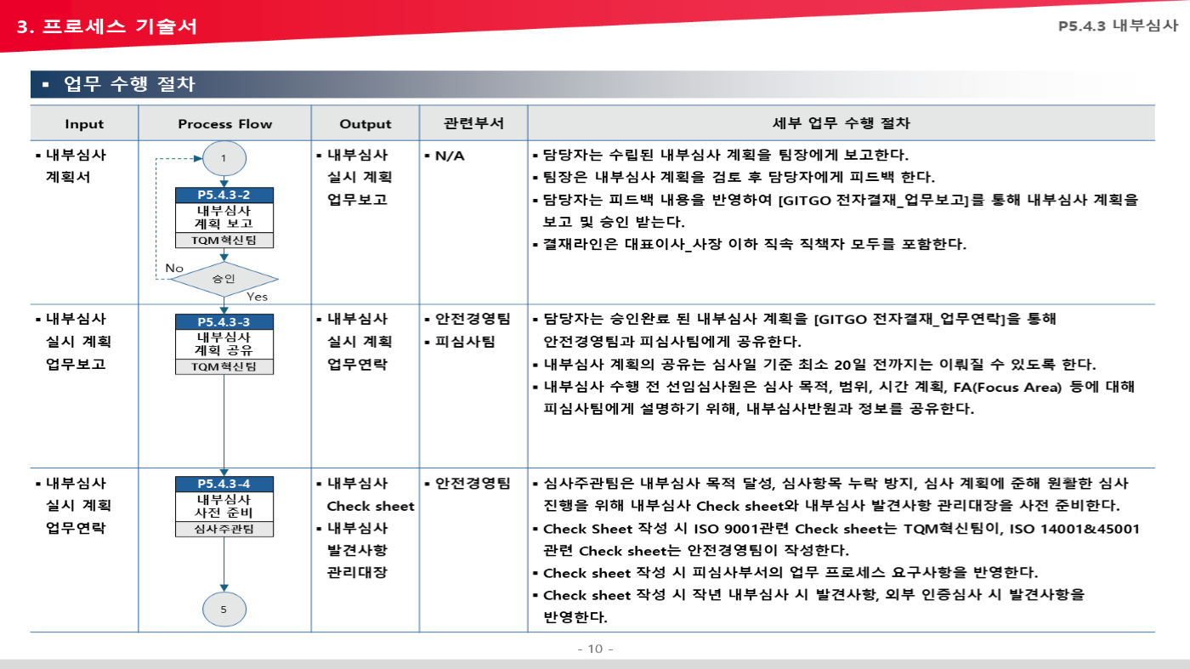
TYM은 이미 프로세스를 정의했습니다 — 다만, 문서 안에 머물러 있습니다
ERP · PLM · MES · SRM · SCM 전사 DX가 진행되는 지금, 프로세스 기준정보만 문서로 남아 있습니다
!
문서에 갇힌 프로세스
내부심사 한 건이 PPT 17페이지. 8개 Mega · 32개 Major로 확장하면 최신본 찾기부터 부담입니다.
!
흩어진 기록
계획서 · Check Sheet · 개선요청서 · 대책서가 TEAMS와 GITGO에 나뉘어 보관됩니다.
!
끊어진 관계
TYM 프로세스 기술서 — P5.4.3 내부심사 · 업무 수행 절차
선행 · 경유 · 후행 프로세스와 RASI가 표 안에만 있어 변경 영향 범위를 알 수 없습니다.
!
측정되지 않는 지표
KPI · PPI가 기술서에 정의돼 있지만 실적 집계는 매번 수작업입니다.

Slide 8
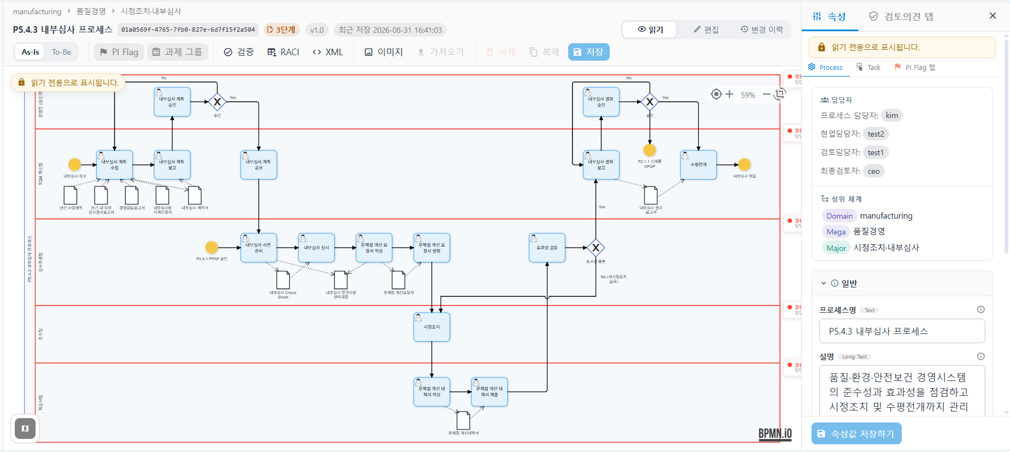
ProcessGPT로 내부심사 프로세스를 적용한 예시 화면입니다．

Slide 9
ProcessGPT PAL 소개
전사 프로세스를 BPMN 2.0으로 시각화하고, 검증을 거쳐 지식 자산으로 축적하는 웹 기반 라이브러리
4단계
BPMN 2.0
5단계
100% Web
표준 프로세스 계층
OMG 국제 표준 표기
검증 라이프사이클
설치 없는 웹 기반
도메인 → 메가 → 메이저 → 서브
현업과 IT의 공통 언어
초안 · 검토 · 공람 · 최종수정 · 완료
브라우저만으로 모델링 · 협업
하나의 플랫폼, 네 가지 역량
1
2
3
4
탐색 & 시각화
설계 & 자산화
협업 & 개선
거버넌스
체계도 · 검색 · 내보내기
BPMN 모델러 · 버전 관리
PI Flag · 리뷰보드 · KPI
권한 · 표준 · 운영 관제
흩어진 지식 → 표준 모델 → 검증된 자산 프로세스를 관리 가능한 경영 자산으로

Slide 10




ProcessGPT PAL 이 제공하는 4가지 핵심 가치
탐색에서 설계, 협업, 통제까지 프로세스 자산의 전체 수명주기를 담당합니다
01
탐색 & 시각화
02
설계 & 자산화
EXPLORE & VISUALIZE
DESIGN & ASSETIZE
· 4단계 표준 계층 체계도
· 계층 · 카드 · 매트릭스 · 트리 보기
· 다중 상세 필터 & 프리셋
· 5종 포맷 맞춤 내보내기
· 표준 BPMN 2.0 웹 모델러
· As-Is · To-Be 이중 캔버스
· Call Activity 프로세스 재사용
· 버전 관리 & Diff 비교
03
협업 & 혁신
04
거버넌스 & 통제
COLLABORATE & INNOVATE
GOVERN & CONTROL
· PI Flag 현장 개선 마킹
· 0~4단계 걸친 프로세스 변경관리
· KPI · PPI 목표 연동
· 조직도 관리
· 5단계 역할 기반 권한(RBAC)
· 선택적 수정 잠금 & 휴지통
· 속성 스키마 · 표준 마스터
· 활성도 대시보드 & 점검 모드

Slide 11
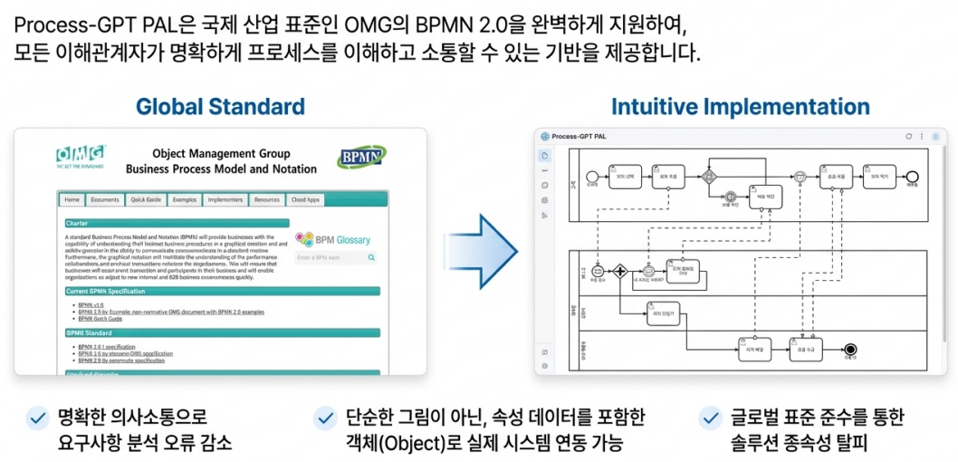
BPMN 2.0 : 현업과 IT가 소통하는 단 하나의 표준 언어
ProcessGPT-PAL은 OMG 국제 산업표준 BPMN 2.0을 완벽하게 지원합니다
국제 산업 표준을 그대로 지원하여, 모든 이해관계자가 명확하게 프로세스를 이해하고 소통할 수 있는 기반을 제공합니다.

Slide 12

PART 03
ProcessGPT-PAL 주요 기능
탐색 · 설계 · 지능화 · 협업 · 거버넌스
○ 회사 소개
○ ProcessGPT-PAL 도입 배경
● ProcessGPT-PAL 주요 기능
○ TYM 적용 방안

Slide 13
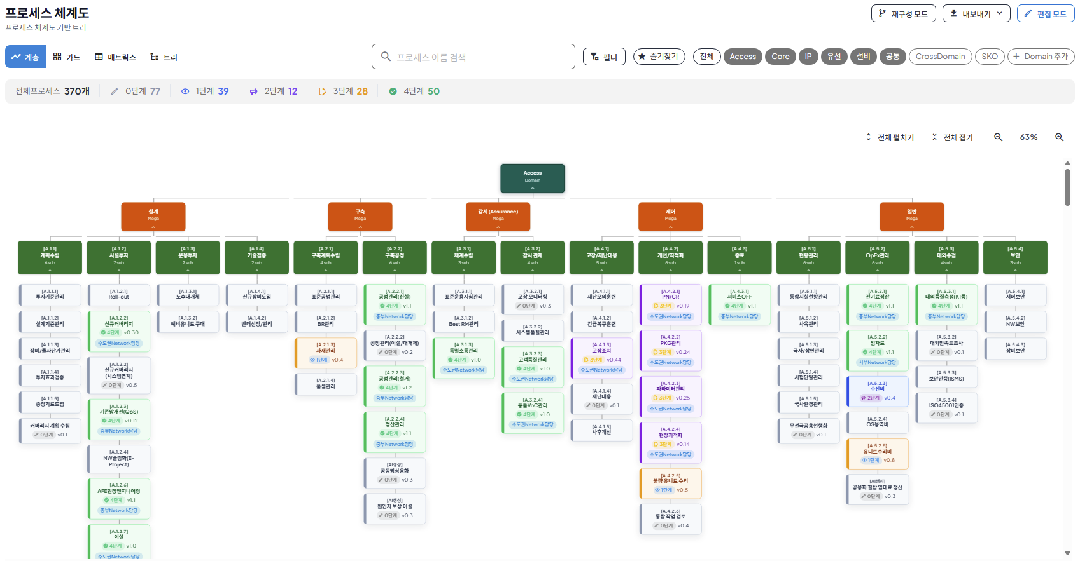
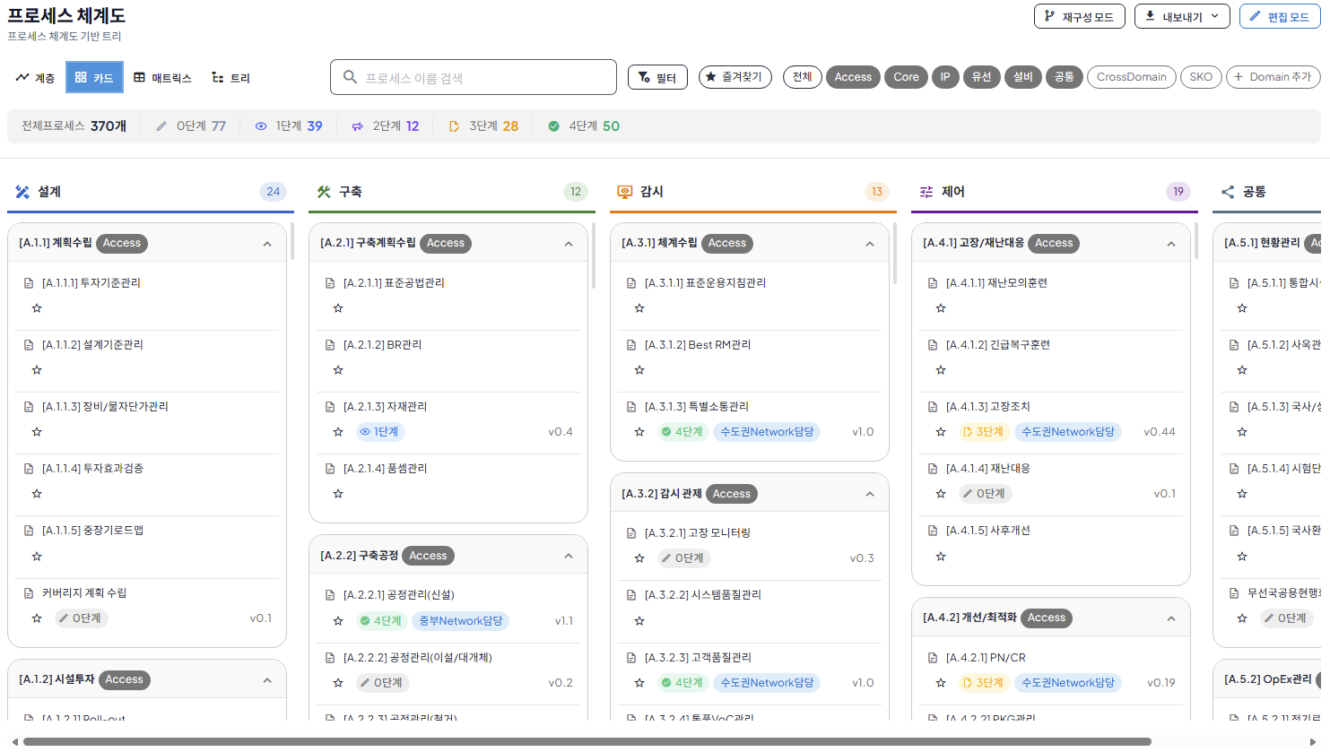

프로세스 체계도 — 하나의 데이터, 네 가지 보기 (1/2)
01
탐색 & 시각화
보기 방식만 바뀔 뿐 데이터는 동일합니다 — 검색 · 필터 · 단계별 집계는 그대로 유지됩니다
계층 보기 HIERARCHY
카드 보기 CARD
도메인→서브 4단계 전개로 전사 프로세스 구조를 한눈에 조망
기준 설정에 따른 열 배치로 상태 중심 점검에 최적화
계층 · 카드 · 매트릭스 · 트리 — 같은 데이터를 네 가지 관점으로, 전환은 클릭 한 번

Slide 14
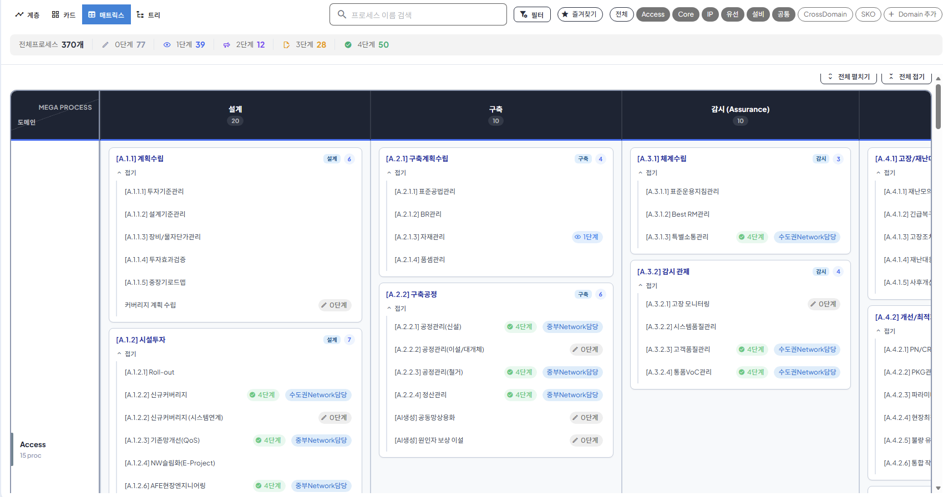
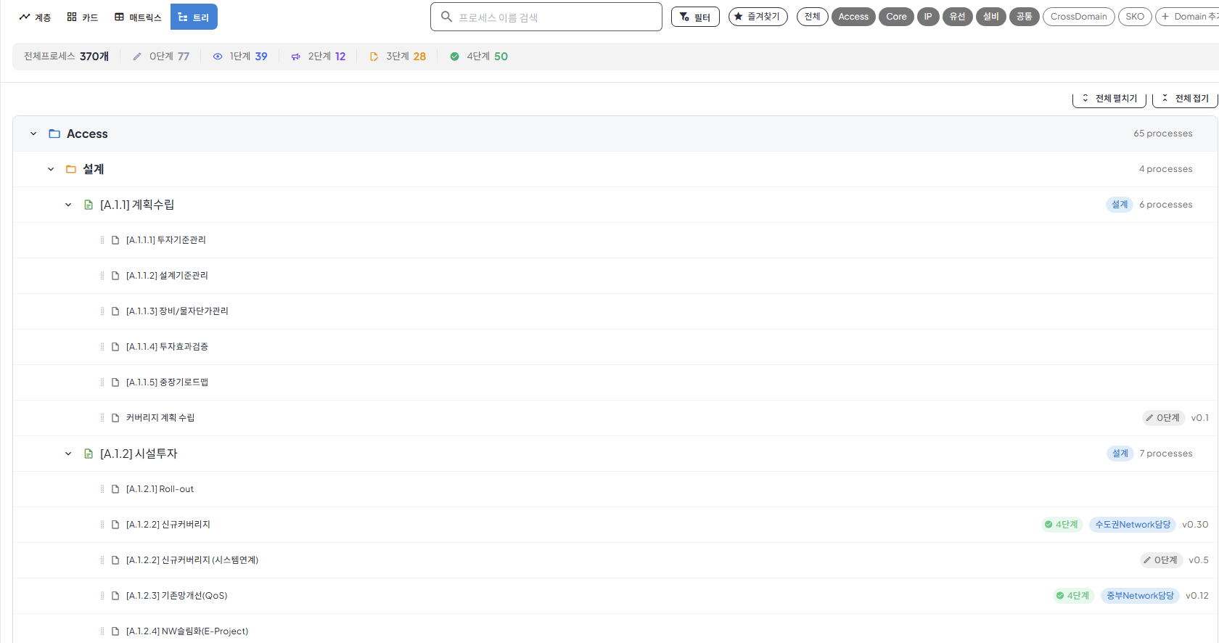
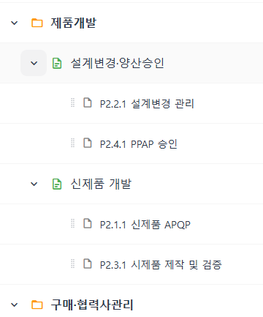
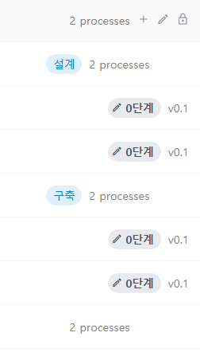
프로세스 체계도 — 하나의 데이터, 네 가지 보기 (2/2)
01
탐색 & 시각화
보기 방식만 바뀔 뿐 데이터는 동일합니다 — 검색 · 필터 · 단계별 집계는 그대로 유지됩니다
매트릭스 보기 MATRIX
트리 보기 TREE
도메인×메가 교차 분포로 프로세스의 균형과 밀도를 분석
폴더형 접기·펼침과 개수 집계로 대규모 계층을 빠르게 탐색
계층 · 카드 · 매트릭스 · 트리 — 같은 데이터를 네 가지 관점으로, 전환은 클릭 한 번

Slide 15
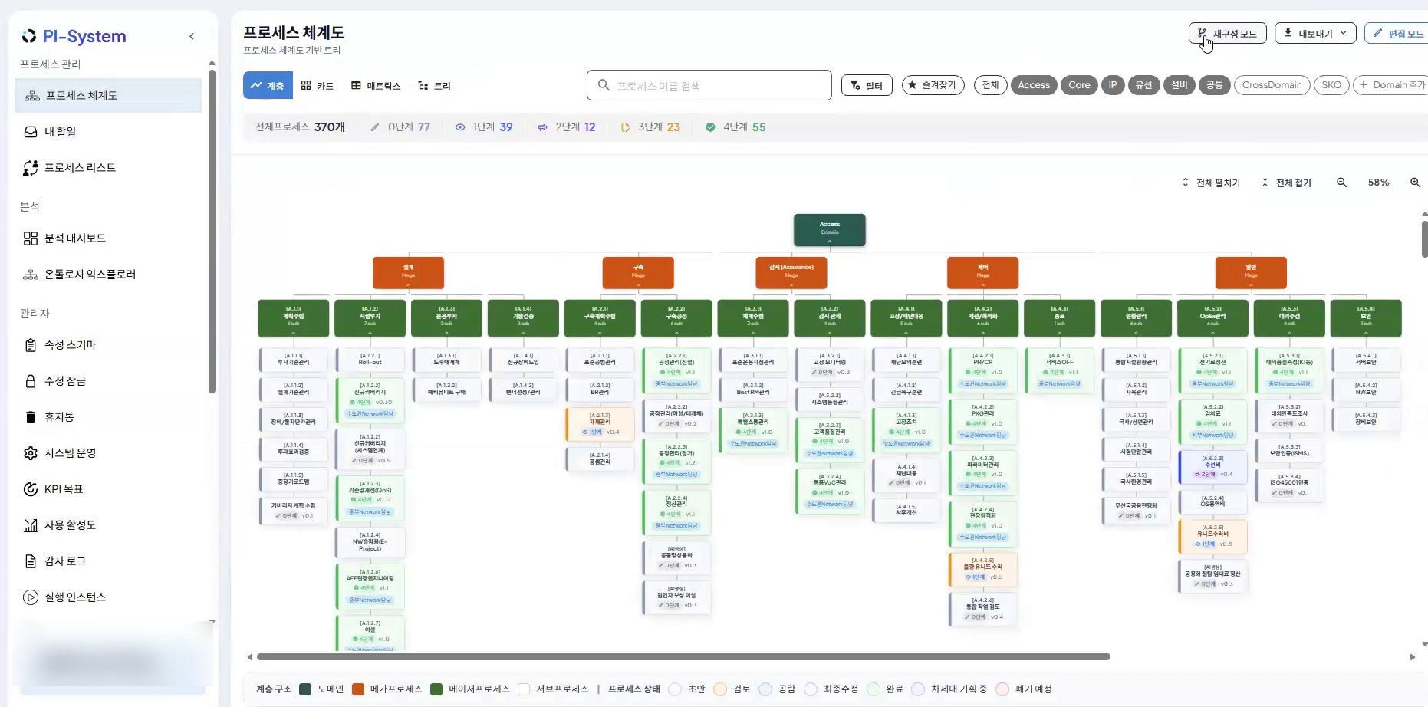

전사 수백 개 프로세스를 한 화면에 — 자산화 진척단계까지 함께
01
탐색 & 시각화
0단계 초안부터 4단계 완료까지, 전사 프로세스의 검증 진척이 실시간으로 집계됩니다
0단계 · 초안
›
1단계 · 검토
›
2단계 · 공람
›
3단계 · 최종수정
›
4단계 · 완료

Slide 16
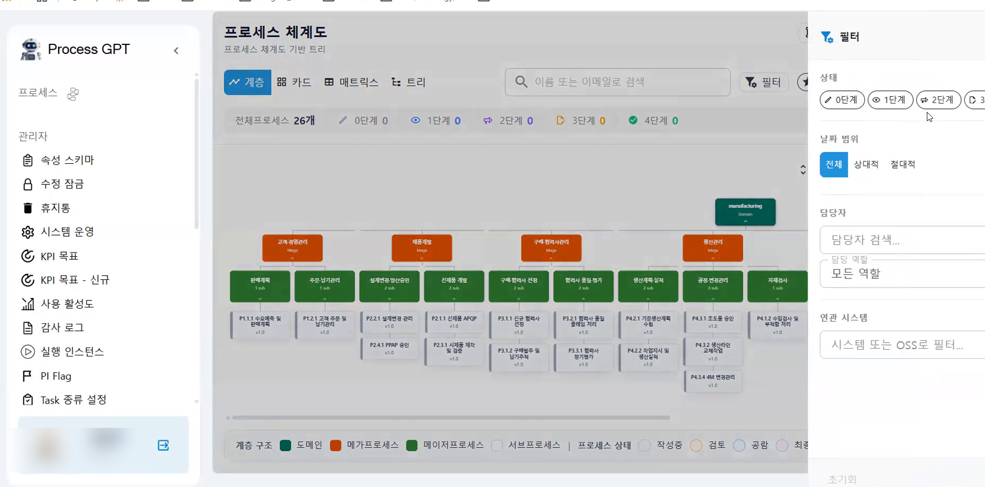
정밀 탐색 — 검색 · 상세 필터 · 맞춤 내보내기
01
탐색 & 시각화
다중 조건 필터와 필터 프리셋으로 좁혀 보고, 결과는 5종 포맷으로 내보냅니다
01
검색 & 최근 항목
이름 검색과 최근 본 프로세스 제안으로 빠르게 재접근합니다.
02
다중 조건 상세 필터
상태 · 날짜 · 담당자 · 태그 · 연관 시스템을 동시에 좁혀 봅니다.
03
필터 프리셋 & 칩
자주 쓰는 조건은 프리셋으로 저장 — 즐겨찾기 · 공람 칩으로 즉시 전환
04
맞춤 내보내기
현재 필터 결과 또는 전체 계층을 선택해 용도에 맞는 포맷으로 내려받습니다.
Excel
PDF
PNG
JSON
Mermaid

Slide 17
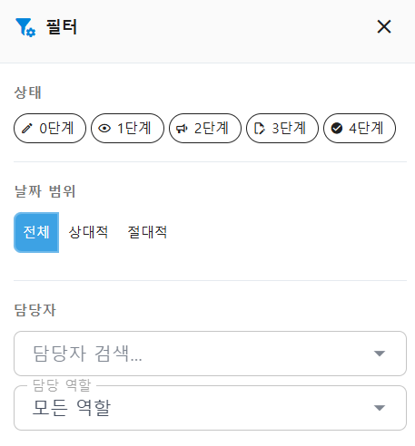
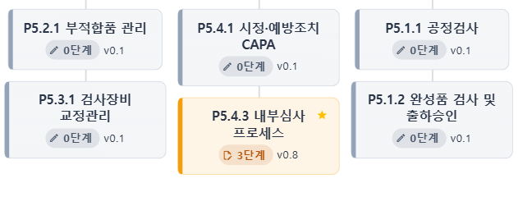
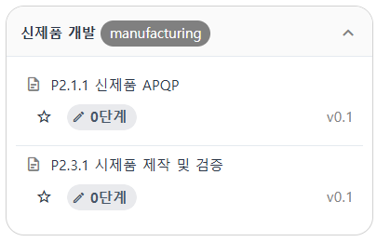


정밀 탐색 — 프로세스 탐색 필터와 즐겨찾기
01
탐색 & 시각화
프로세스 탐색 필터와 즐겨 찾기 기능으로 자주 참조하는 프로세스의 접근성을 높입니다
<계층보기>
최근순 사용자지정
자주 참조하는 프로세스는 ‘즐겨찾기’에 추가하여 빠른 탐색과 접근 가능
<카드보기>

Slide 18
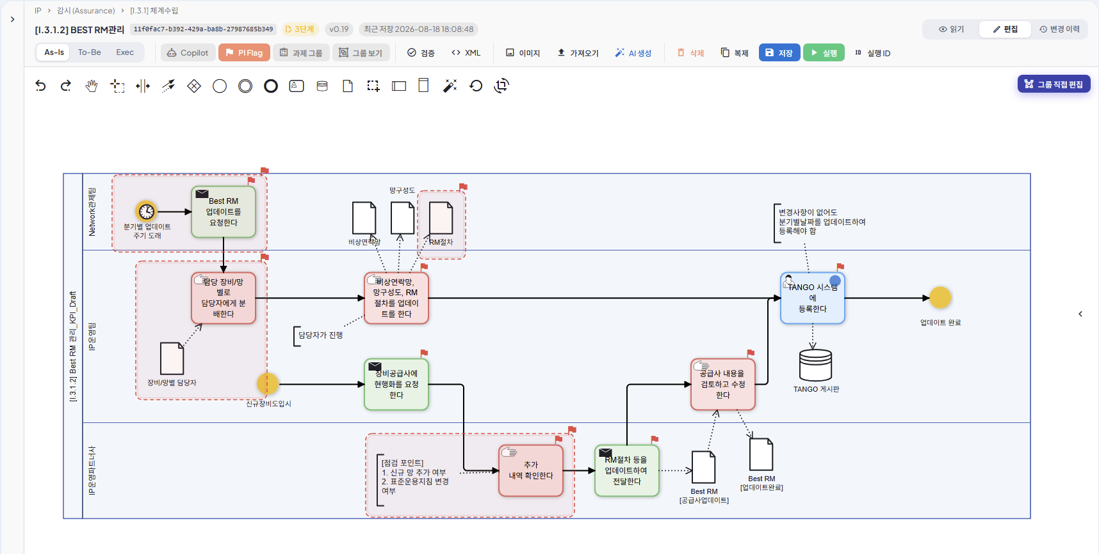
BPMN 2.0 웹 모델러 — 전문 지식 없이도 정확한 프로세스 설계
02
설계 & 자산화
OMG 국제 표준 표기법으로 현업과 IT가 같은 그림을 보며 소통합니다
01
표준 팔레트
이벤트 · 게이트웨이 · Task · 풀/레인 등 BPMN 2.0 표기 지원.
02
As-Is · To-Be 이중 캔버스
현재 흐름과 확연히 개선되는 To-Be 청사진을 나란히 배치해 업그레이드 될 흐름을 사전 게시
03
스마트 편집
자동 정렬 · 배치와 플로팅 퀵 버튼으로 요소를 즉시 연결.
04
검증과 변환
모델 검증, BPMN XML 확인, 이미지 내보내기, 외부 BPMN 가져오기.
BPMN 웹 모델러 — 순서도 편집
05
모드 분리
읽기 · 편집 · 변경 이력 모드로 조회와 수정을 안전하게 구분.
(AI 확장시, AI 초안 생성 → 표준 검증) → 이미지 / XML 내보내기

Slide 19
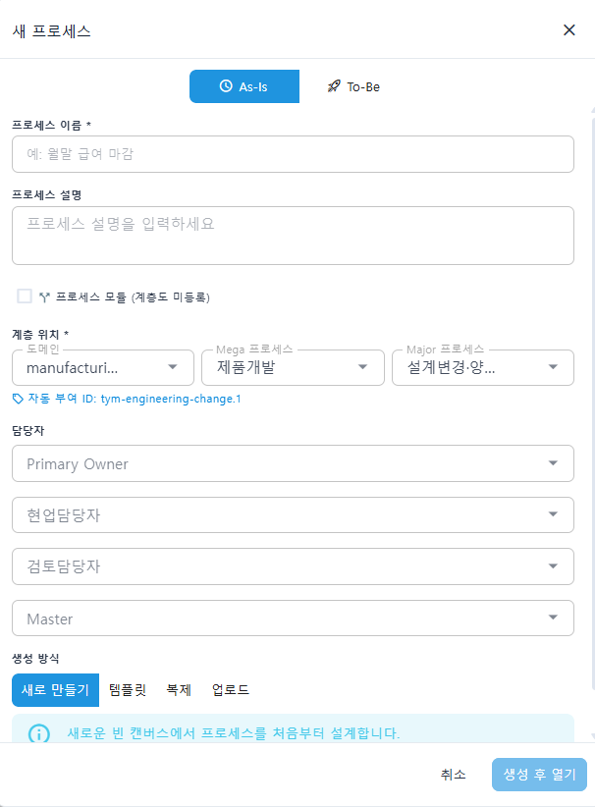
쉽고 편리한 프로세스 신규 – 다양한 방식의 프로세스 생성 지원
02
설계 & 자산화
새로운 프로세스 생성 시, 프로세스 모형, 유형, 분류 체계, 담당자 및 여러 경로의 생성 방식을 지원합니다
01
프로세스 모형 선택
As-Is(프로세스) 또는 To-Be(개선/향후 프로세스) 중 선택
02
프로세스 유형 지정
해당 프로세스가 독립된 계층구조가 아닌 Call Activity로 참조되는 Sub Process로 설정할 때 체크
03
프로세스 분류 체계 지정
도메인, Mega 프로세스, Major 프로세스 지정
프로세스 담당자
04
담당자 지정
프로세스 변경관리에 필요한 담당자(검토라인) 지정
최종검토자
05
생성 방식 선택
여러 경로의 생성 방식 중 택일

Slide 20
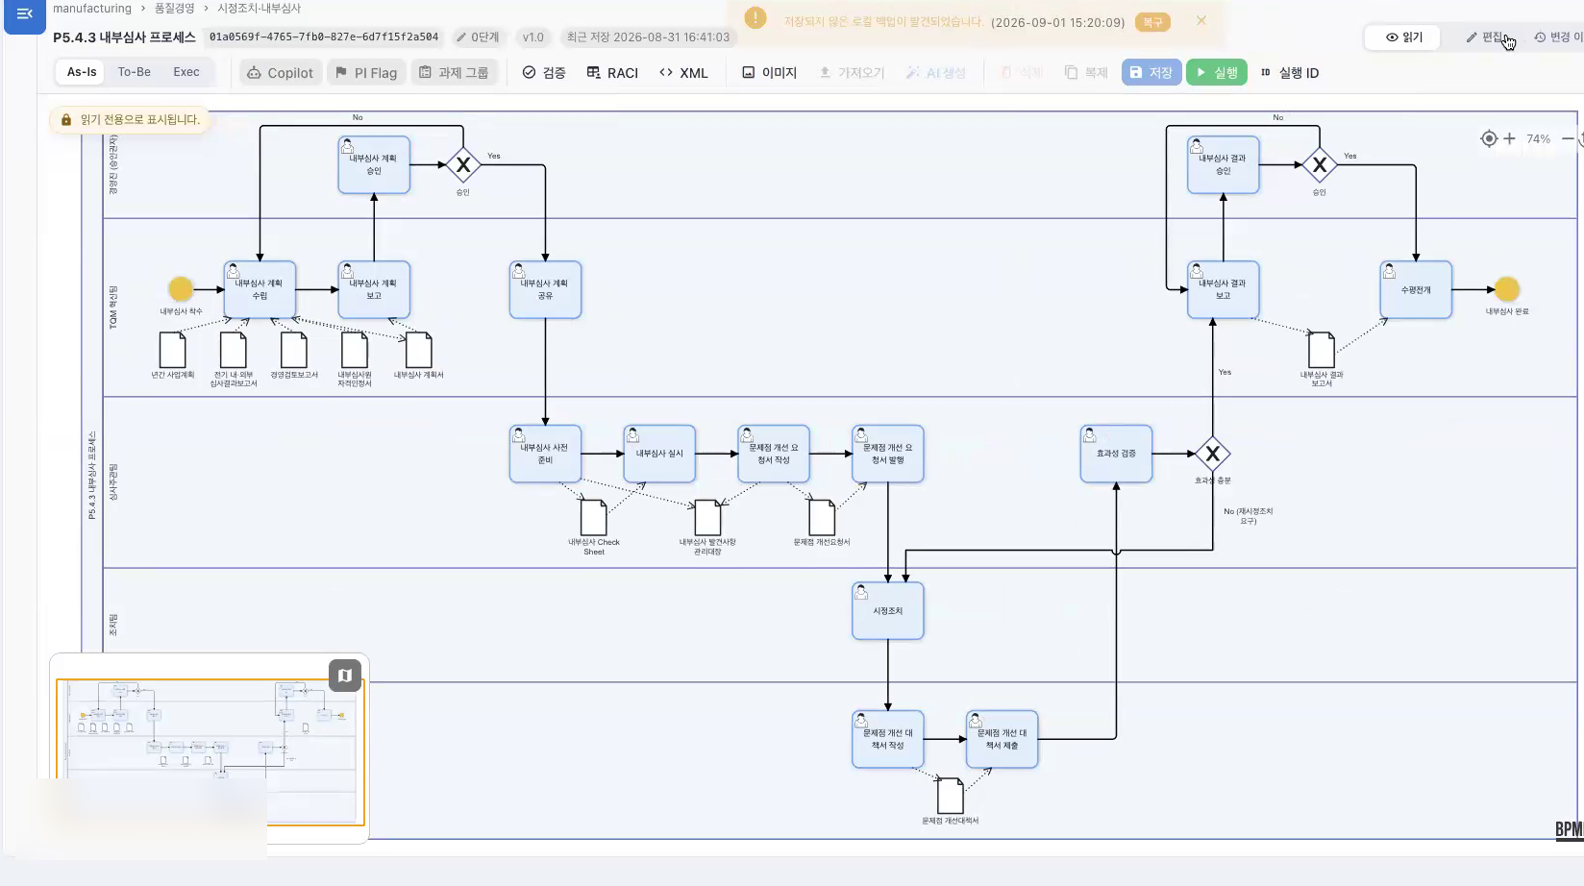
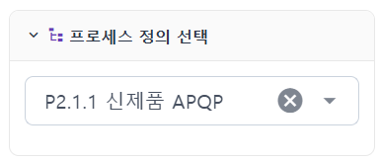
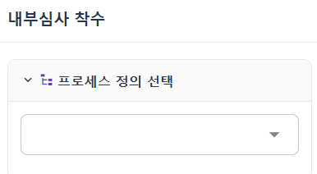
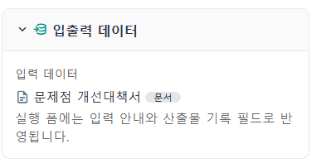
프로세스 모델링, 선/후행 프로세스, 입/출력 데이터 지정, PPI 관리
02
설계 & 자산화
기술서의 업무 흐름도 · 담당자 · 목적 설명이 그대로 살아있는 프로세스 자산이 되었습니다
선/후행 프로세스
Task 입출력 데이터
PPI (프로세스 성과지표) 관리
Start와 End 이벤트 속성창을 통해 각각 선/후행 프로세스를 지정합니다.
Task 속성 창을 통해 입력 데이터와 출력데이터 파일을 업로드 합니다.
프로세스 속성 창에서 프로세스 성과지표를 관리합니다.

Slide 21
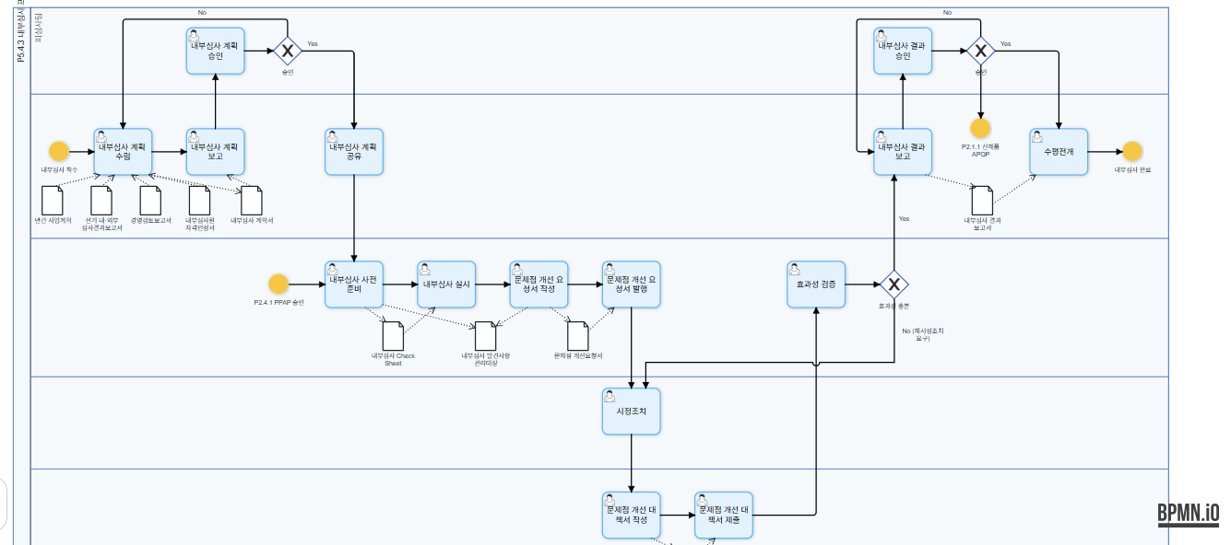
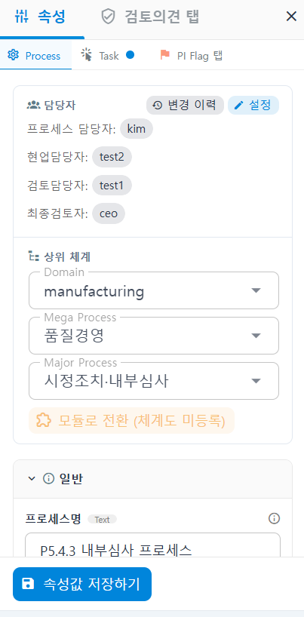
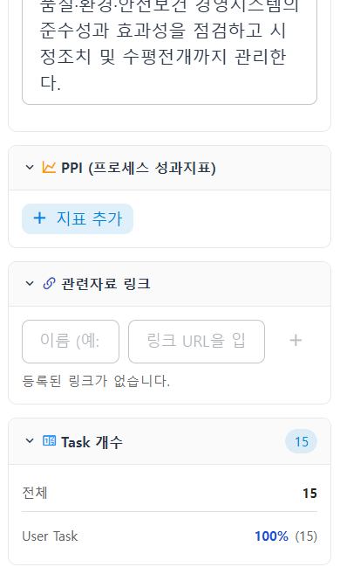
속성 패널 – Process 관리
02
설계 & 자산화
다이어그램의 프로세스 대상 영역 클릭 시, 설정 가능한 Process 속성 패널이 활성화 됩니다
속성 패널 – Process 정보
변경관리를 위한 워크플로우 담당자 지정 및 변경이력 보기
분류체계 지정 및 호출 가능한 모듈(Sub Process)로 전환 기능
PPI(프로세스 성과지표) 관리
관련자료 링크
Task 설계 현황

Slide 22
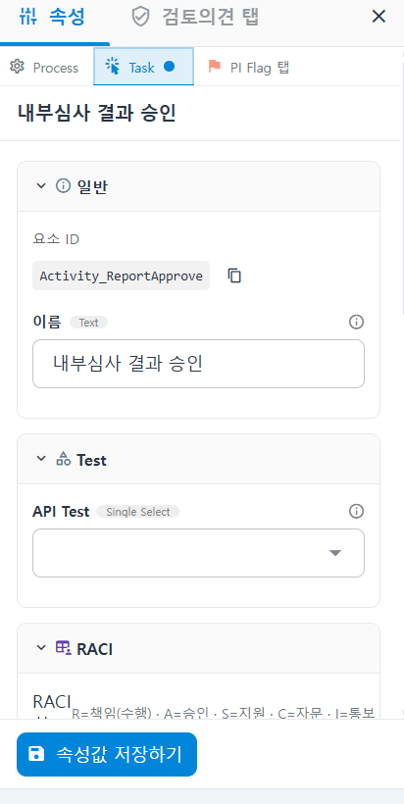
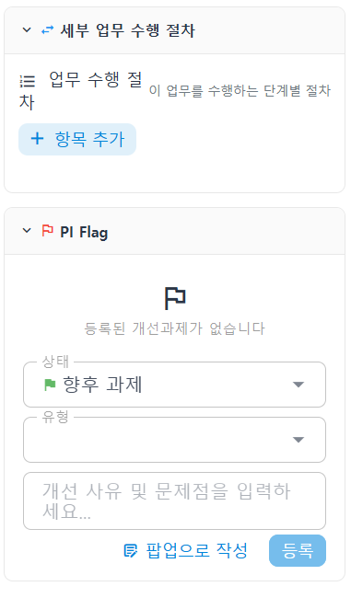
속성 패널 — Task 관리
02
설계 & 자산화
다이어그램의 레인, 또는 Task, 입/출력 데이터 클릭 시, 선택된 아이템에 맞는 설정 가능한 Task 속성 패널이 활성화 됩니다
속성 패널 – Task 정보
시작/종료 이벤트 : 선/ 후행 프로세스 선택 옵션
입/출력 데이터 : 첨부파일 업로드
액티비티 : 일반정보, RACI 설정, 세부 업무 수행절차 , 입출력 데이터, PI Flag 관리

Slide 23
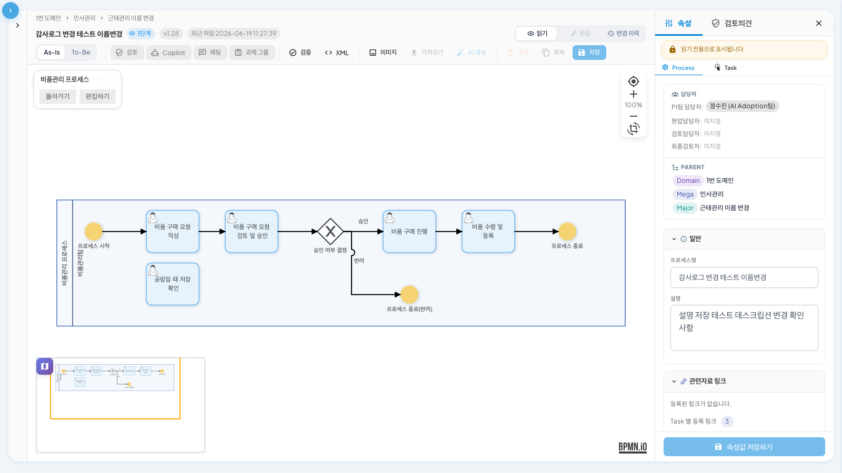
Call Activity — 블록처럼 조립하고, 한 곳에서 고칩니다
02
설계 & 자산화
검증된 공통 업무를 모듈로 만들어 여러 프로세스에서 호출 — 수정은 한 곳에서, 반영은 전사에
01
공통 프로세스 자산화
자격인정관리 · 전자결재 같은 공통 업무를 모듈로 만들어 재사용.
02
듀얼 아이콘 탐색
새 탭 열기와 동일 캔버스 인라인 드릴다운 두 가지 방식.
03
역방향 참조 추적
'참조된 곳(N)' 패널이 이 모듈을 쓰는 상위 프로세스를 자동 분석.
04
안전장치
자기 자신 참조(무한 호출) 차단과 프로세스 모듈 목록 관리.
Call Activity — 인라인 드릴다운
P5.4.3 내부심사 · P5.2.9 자격인정관리 · P5.4.6 프로세스개정처럼
서로를 호출하는 TYM 연계 프로세스에 그대로 적용됩니다

Slide 24
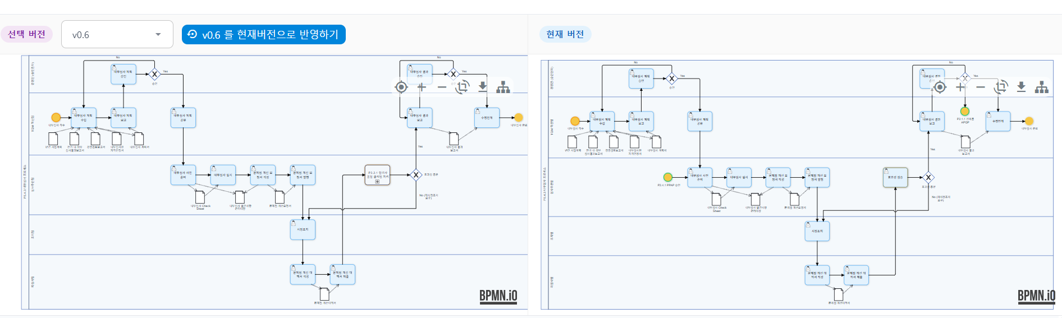
버전 관리 & Diff 비교 — 언제, 누가, 무엇을 바꿨는지
02
설계 & 자산화
프로세스 저장 시점마다 버전이 기록되고, 추가 · 수정 · 삭제된 요소가 색상으로 즉시 구분됩니다
버전 비교 — 변경 요소 색상 하이라이트
저장 버전 타임라인
Side-by-Side 비교
색상 하이라이트
원클릭 복원
저장 시점마다 버전이 기록되어 작성자 · 시각을 확인.
과거 버전과 현재 편집본을 나란히 놓고 비교.
추가 · 수정 · 삭제된 요소를 색상으로 즉시 식별.
검증된 과거 버전을 현재 버전으로 즉시 되돌립니다.

Slide 25
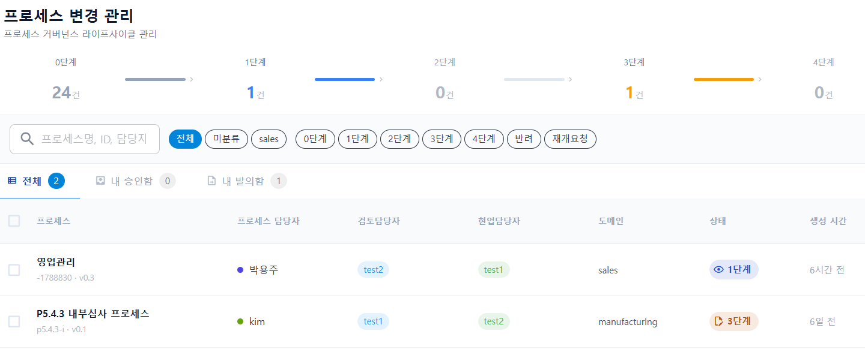
프로세스 변경관리 — 0~4단계 배포 파이프라인
03
협업 & 혁신
승인 라이프사이클을 거친 프로세스만 전사 표준이 됩니다
0단계 · 초안
1단계 · 검토
2단계 · 공람
3단계 · 최종수정
4단계 · 완료
›
›
›
›
01
전체 현황판
단계별 건수 · 담당자 · 도메인 · 상태를 한 화면에서 검색 · 필터로 추적.
02
내 발의함
내가 올린 검토 건의 진행 상태와 이전 버전 이력을 개인화 추적.
03
지연 · 임박 알림
기한 지연 · 병목 건을 상단 배지로 즉시 통보합니다.

Slide 26
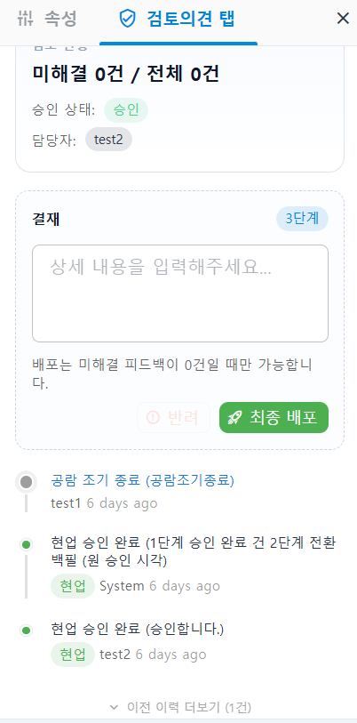
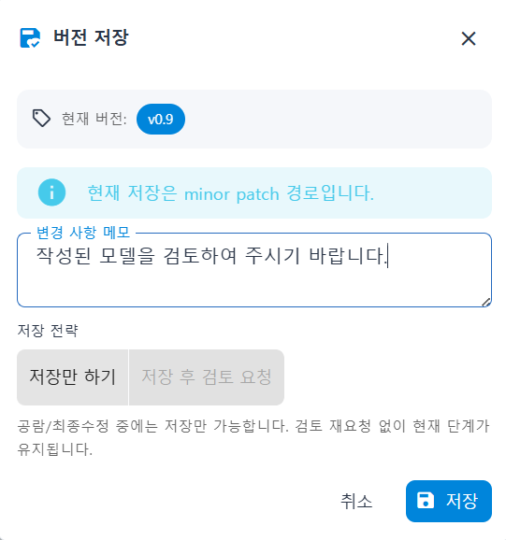
프로세스 변경관리 - 속성 패널 (‘검토의견 탭’)
03
협업 & 혁신
프로세스 개정 후, 저장 후 검토요청을 보내면 지정된 검토라인에 따라 워크플로우 변경관리가 동작합니다
0단계 · 초안
프로세스 담당자
1단계 · 검토
현업담당자
저장 후 검토 요청
변경관리 W/F
2단계 · 공람
검토의견 게시
검토담당자
3단계 · 최종수정
›
최종검토자
›
›
4단계 · 완료
›

Slide 27
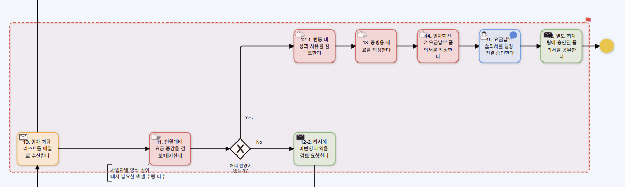
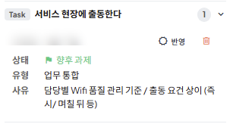
PI Flag — 모든 임직원 개선 의견이 자산이 되는 순환
03
협업 & 혁신
프로세스 모델마다 깃발로 남긴 개선점이 정형 데이터가 되어 전사 개선 과제로 모입니다
STEP 1
STEP 2
STEP 3
소유자 및 Editor이상 작성 가능
속성 구조화
통합 관리
Task · 다중 구간 위에 깃발로 개선점을 직접 표시 — 즉시 개선과 향후 과제를 구분.
›
문제점 · 개선 방향 · 사유 · 유형을 정형 데이터로 입력하고 정량 수치까지 기록.
›
모아보기 보드에서 전사 개선 과제 도출 — To-Be 반영과 CSV/JSON 내보내기.
PI Flag 마킹 화면
PI Flag 속성

Slide 28
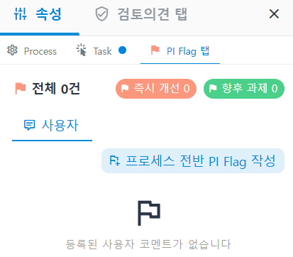
PI Flag - 속성 패널 (‘PI Flag 탭’)
03
협업 & 혁신
프로세스 전반 또는 1~N개의 Task에 걸쳐 개선 방향과 권고 사항을 기술해 프로세스를 개선하는 장치입니다
01
PI Flag(Process Improvement Flag)
프로세스 모델링 시 특정 액티비티(단계) 또는 전체 프로세스에 대해 개선 과제, 문제점, 변경 필요 사항을 직관적으로 표식(Flag)하고 관리하는 기능
02
개선과제 식별 및 관리
프로세스 설계 또는 검토 단계에서 발견된 문제점이나 개선이 필요한 영역에 Flag(깃발) 아이콘을 부여하여 과제화
03
상태 및 유형 분류
과제의 상태(향후 과제, 즉시 개선) 및 과제 유형을 분류하여 관리
속성 패널 – PI Flag 탭
04
개선 사유 기술
프로세스 전반, 또는 Task별 설정된 PI 목록 출력
개선사항 반영 또는 삭제 관리
문제점 및 개선 사유를 상세히 입력하고 등록하여 향후 프로세스 개편(To-Be 모델링)의 근거 자료로 활용

Slide 29
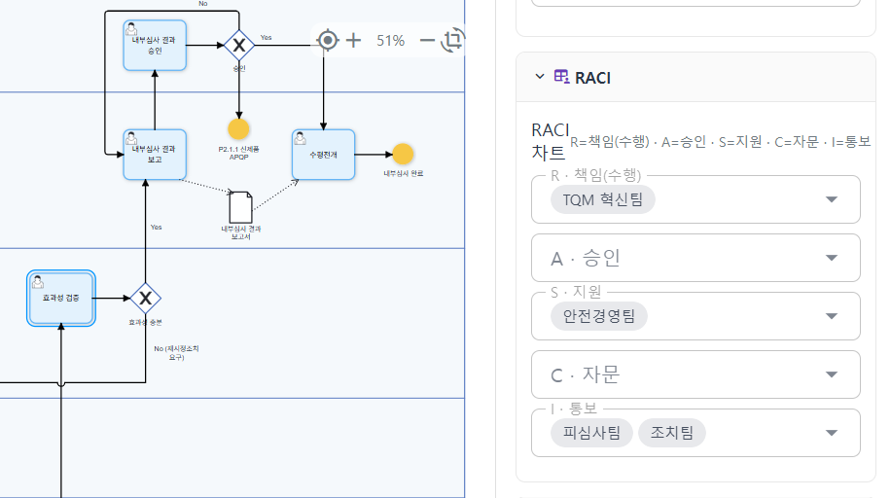
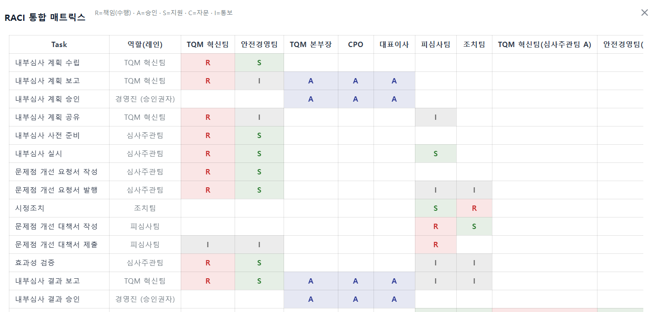
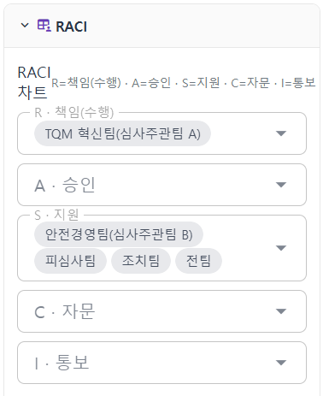
RACI 매트릭스 – 역할과 책임(R&R) 명확화와 협업 소통 체계
03
협업 & 혁신
Task별 RACI 정보 관리 및 프로세스 레벨 RACI 통합 메트릭스 View를 지원합니다
01
프로세스별 동적 생성되는 RACI 매트릭스
각 Task를 누가 실질적으로 수행(R)하고, 최종 승인(A)하는지 명확히 지정하여 업무 병목 현상이나 책임 회피 예방

Slide 30
조직도 관리 – 역할과 책임(R&R) 명확화와 협업 소통 체계
03
협업 & 혁신
Task별 RACI 정보 관리 및 프로세스 레벨 RACI 통합 메트릭스 View를 지원합니다
01
프로세스별 동적 생성되는 RACI 매트릭스
각 Task를 누가 실질적으로 수행(R)하고, 최종 승인(A)하는지 명확히 지정하여 업무 병목 현상이나 책임 회피 예방

Slide 31
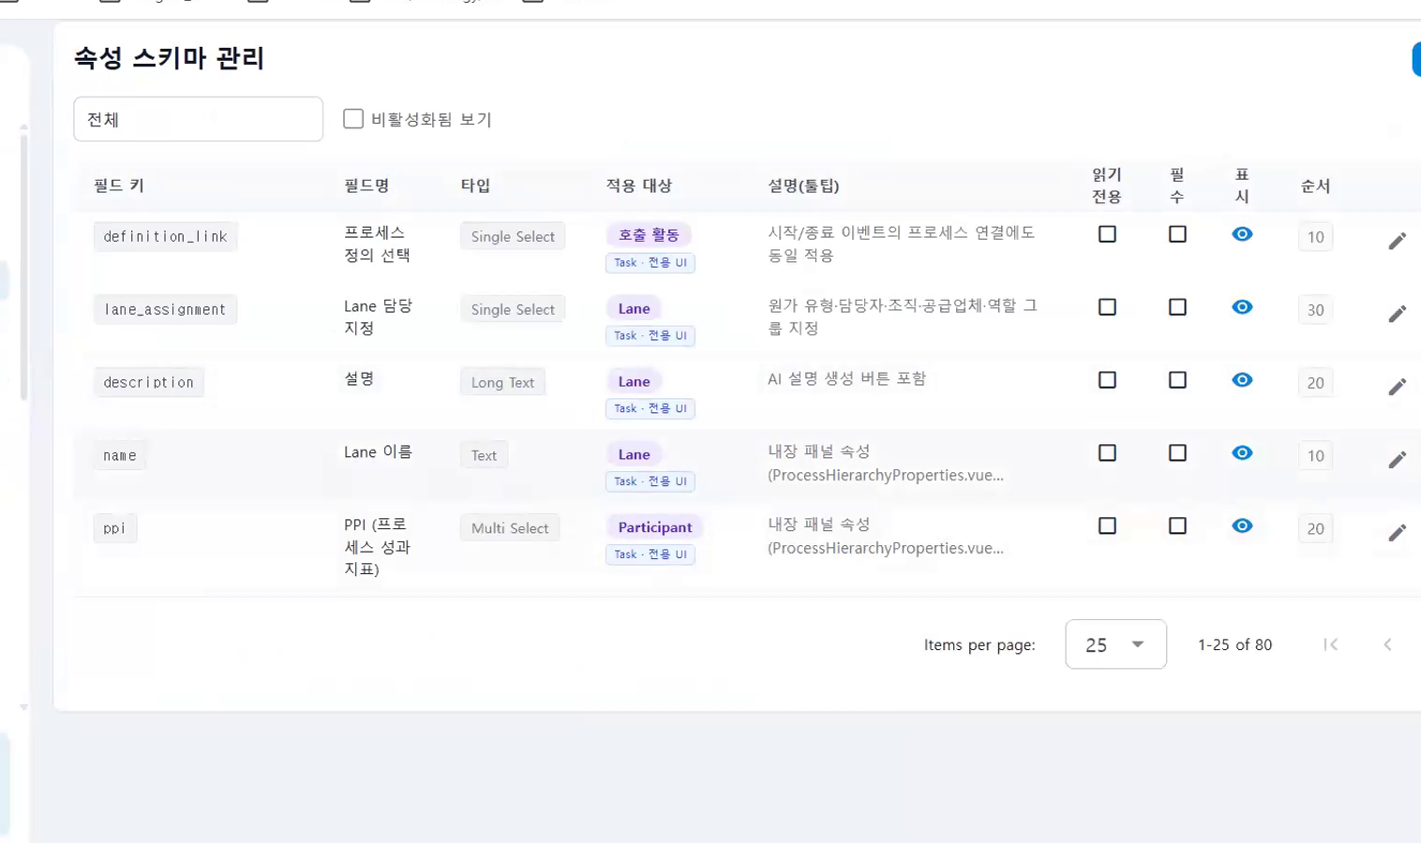
표준은 관리자가 정의합니다 — 사용자 정의 속성 스키마
04
거버넌스 & 통제
사용자 정의 필드와 RACI/RASI 담당 체계를 전사 표준으로 고정하고 입력까지 통제합니다
01
전사 공통 필드 정의
프로세스와 Task에 적용할 필드를 관리자가 한 곳에서 정의합니다.
02
RACI 담당 체계
책임 · 승인 · 지원 · 자문 · 통보를 Task 속성으로 관리해 데이터로 남깁니다.
03
입력 통제
필수 · 읽기 전용 · 노출 여부와 표시 순서까지 지정합니다.
04
Task · Event 종류 표준화
팔레트에 노출할 유형을 고정해 전사 모델의 일관성을 유지합니다.

Slide 32
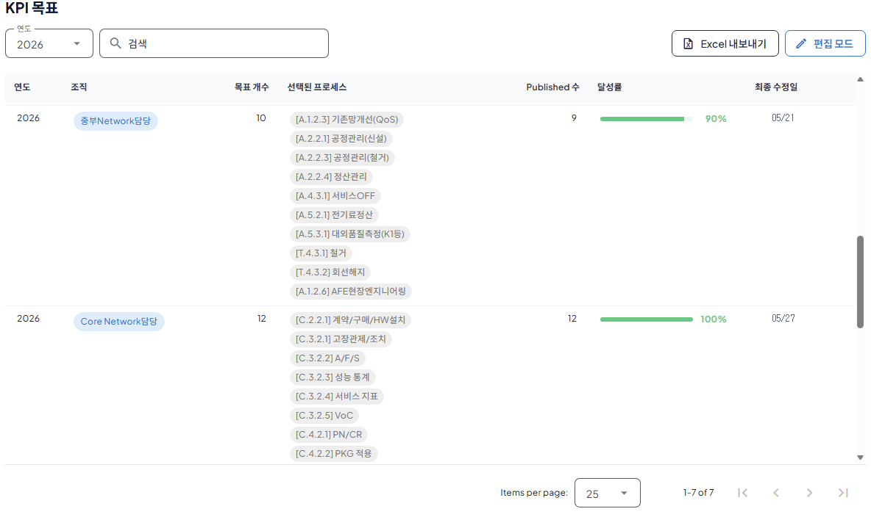
KPI · PPI 목표 연동 — 전략과 실행의 얼라인먼트
04
거버넌스 & 통제
경영 목표와 현장 프로세스를 직접 연결해 전략–실행 정렬을 한 화면에서 확인합니다
01
연도 · 조직별 목표 수립
팀 단위 KPI 목표 개수를 지정하고 대상 프로세스를 직접 매핑.
02
체계도 자동 태깅
KPI에 연결된 프로세스는 체계도 카드에 조직명 태그로 자동 표시.
03
전략 – 실행 검증
목표 대비 연결 현황으로 전략과 실행의 정렬 상태를 확인.
TYM 적용 예
시정조치 유효성 완료율 · 심사 계획 대비 실시율을 P5.4.3 내부심사에 직접 연결
KPI 목표 수립 화면

Slide 33
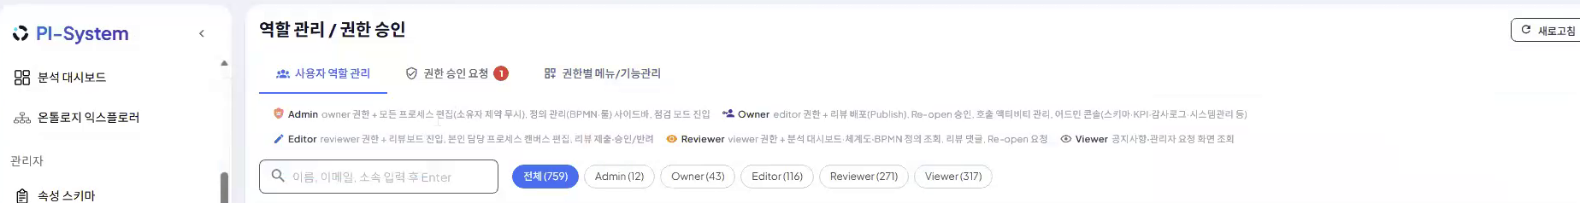
권한 체계와 안전장치 — 자산을 실수와 무단 변경으로부터 보호
04
거버넌스 & 통제
Admin · Owner · Editor · Reviewer · Viewer 5단계 역할로 직무를 분리합니다
✓
5단계 역할 기반 권한(RBAC)
✓
권한 신청 & 임시 권한
역할과 메뉴별 최소 필요 역할을 지정해 직무를 분리하고 무단 수정을 차단.
사용자가 신청하면 관리자가 승인하는 워크플로 — 예외 상황엔 임시 권한 부여·회수.
✓
선택적 수정 잠금
✓
휴지통 & 영구 삭제 보호
도메인부터 서브까지 원하는 단위로 잠금과 사유를 설정해 동시 편집 훼손을 방지.
삭제 항목은 휴지통에 보관되어 복원 가능 — 영구 삭제는 'DELETE' 확인 후 실행.

Slide 34
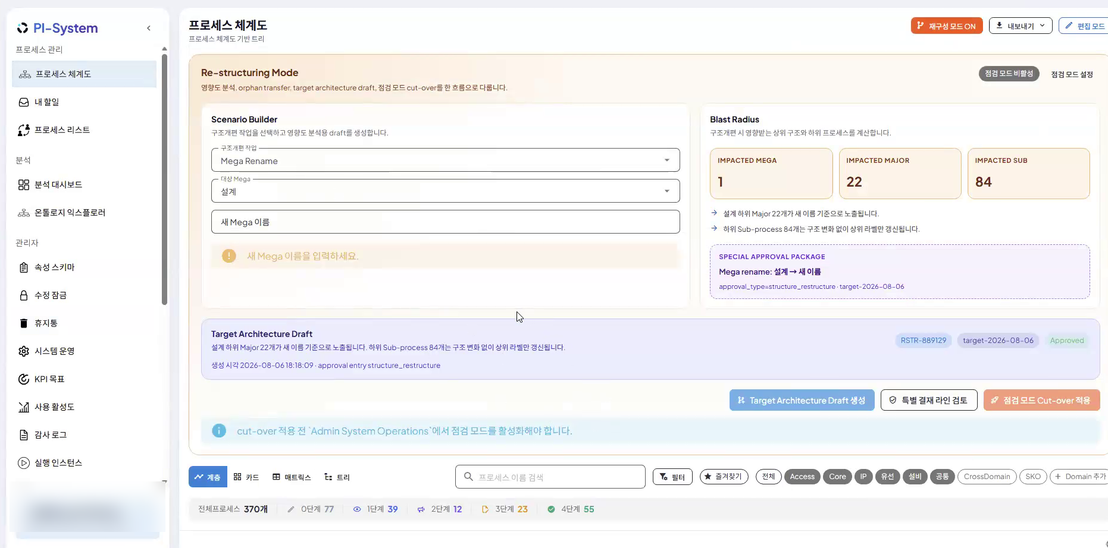
구조 재구성 스튜디오 — 안전한 조직 개편과 체계 변경
04
거버넌스 & 통제
개편 시나리오 구성 → 영향 범위 산출 → 특별 결재 → 원클릭 반영
1
Scenario Builder
2
Blast Radius 산출
3
특별 결재 라인 검토
4
Cut-over 적용
메가 · 메이저 명칭 변경, 이동 · 추가 · 삭제와 이관 계획을 시나리오로 구성.
영향받는 메가 · 메이저 · 서브 개수와 필요한 결재 패키지를 자동 계산.
Target Architecture Draft를 생성해 특별 결재 라인의 승인을 진행.
점검 모드와 연동해 운영 계층 구조에 안전하게 일괄 반영.

Slide 35
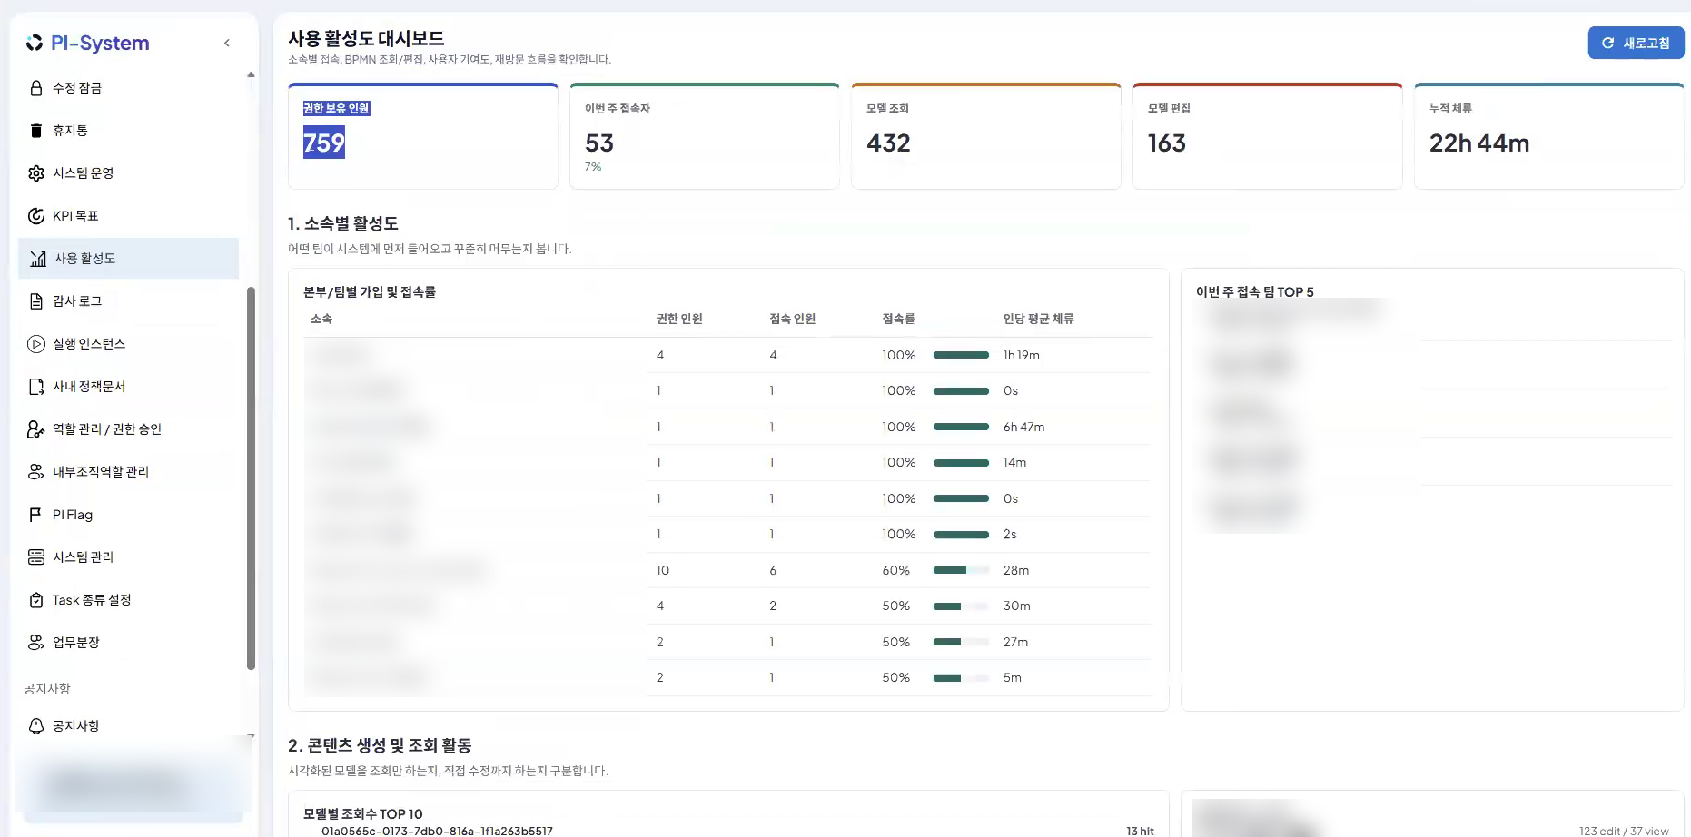
운영 관제 — 도입 효과를 감이 아닌 데이터로 증명
04
거버넌스 & 통제
접속 · 기여 · 체류를 측정하고, 공지와 점검 모드로 전사 운영을 통제합니다
01
사용 활성도 대시보드
주간 접속자 · 활성 비율 · 누적 체류시간과 모델 조회 TOP 10 집계.
02
기여도 · 재방문 분석
핵심 편집자와 소속별 재방문율, 최근 접속 타임라인 추적.
03
글로벌 공지 배너
Info · Warning · Error · Success 4단계 배너와 노출 기간 지정.
04
점검 모드 (Cut-over)
일반 사용자 접근을 차단하고 점검 사유 · 시작 시각을 안내.

Slide 36

PART 04
TYM 적용 방안
TYM 프로세스 체계 위에 그대로 올라가는 PAL
○ 회사 소개
○ ProcessGPT-PAL 도입 배경
○ ProcessGPT-PAL 주요 기능
● TYM 적용 방안

Slide 37
TYM 전사 프로세스 체계(P1~P8)를 PAL 표준 계층에 그대로
Mega – Major – Sub 3계층 기술서 체계가 PAL의 도메인 → 메가 → 메이저 → 서브에 그대로 대응합니다
TYM Mega Process
P1
연구개발
P2
영업
P3
구매
P4
생산
P5
품질
P6
물류
P7
서비스
P8
경영
▼
ProcessGPT PAL 4단계 표준 계층
1
도메인
2
메가
3
메이저
4
서브
전사 가치사슬 최상위 영역
도메인 내 대분류 업무군
실행 단위 업무 묶음
BPMN 순서도를 갖는 최소 단위
P1 ~ P8 Mega Process
P5.1 품질기획 ~ P5.4 프로세스관리
P5.4 프로세스관리
P5.4.3 내부심사

Slide 38
TYM P5.4 프로세스관리 — 정의된 절차를 그대로 시스템으로
TYM이 표준으로 정의한 프로세스 관리 8개 절차가 ProcessGPT-PAL 기능과 1:1로 대응합니다
TYM 프로세스 기술서 (P5.4 프로세스관리)
ProcessGPT PAL 기능
P5.4.1
프로세스경영전략 수립
→
KPI · PPI 목표 연동, 체계도 매핑
P5.4.2
프로세스등록
→
신규 프로세스 등록 · 4단계 계층 배치
P5.4.3
내부심사
→
리뷰보드 0~4단계 검증 · PI Flag 발견사항
P5.4.4
프로세스모니터링
→
사용 활성도 대시보드 · 감사 로그
P5.4.5
제안업무관리
→
PI Flag 개선 제안 · 모아보기 보드
P5.4.6
프로세스개정
→
버전 관리 · Diff 비교 · 원클릭 복원
P5.4.7
프로세스폐지
→
휴지통 · 영구 삭제 보호
P5.4.8
프로세스진단
→
병목/누락 탐지

Slide 39
Why ProcessGPT-PAL for TYM ?
정의된 프로세스를 실행 · 측정 · 개선으로 잇는 단 하나의 자산 라이브러리
표준화
통합된 하나의 프로세스 기준
익산 · 옥천 · 중앙기술연구소부터 해외법인까지 서로 다른 문서와 기준을 단일 라이브러리에서 관리합니다.
거버넌스
ISO 9001 · 14001 · 45001 상시 대응
프로세스 · 담당자 · 기록 · 개정 이력이 항상 최신으로 남아 내부심사와 인증심사 준비가 상시 체제가 됩니다.
연계성
ERP · PLM · MES · SRM과 단절 없이
Task별 연관 시스템과 API를 매핑해, 프로세스가 바뀔 때 어떤 시스템이 영향을 받는지 즉시 분석합니다.
확장성
AI · SDV 시대를 준비하는 플랫폼
LLM Agent 기반 자동 생성과 지능형 검증 위에서 프로세스 자산이 업무 변화를 따라갑니다.

Slide 40

TYM의 성공적인 프로세스 자산 혁신,
유엔진솔루션즈가 함께 하겠습니다.
감사합니다 · Q & A

